Slide 1
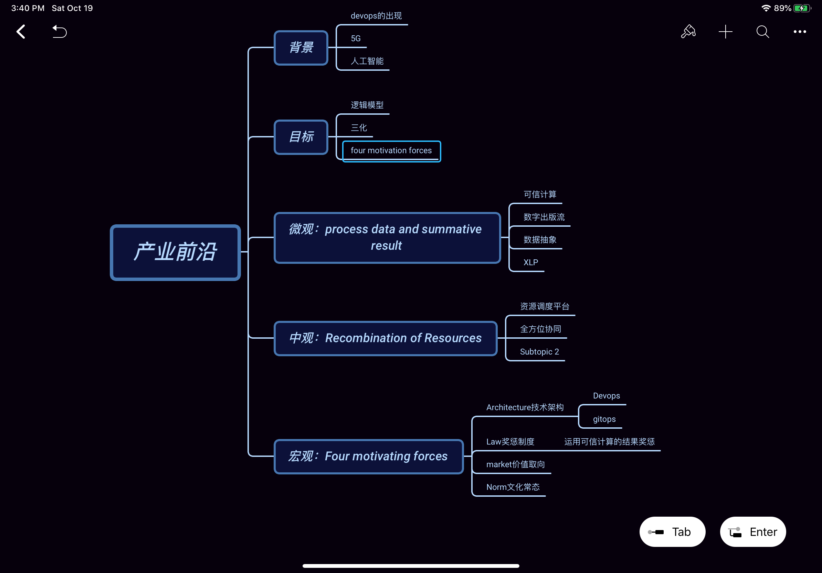
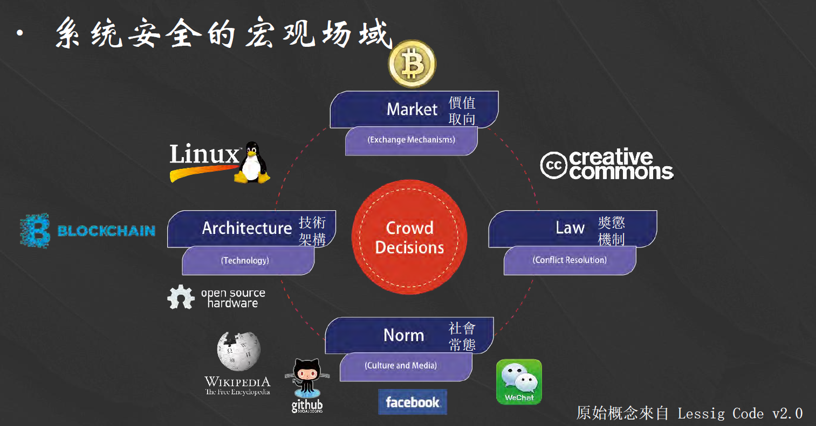
序言
这份iCenter发展报告书是2019年产业前沿课程Group-1的成果产出。产业前沿课程旨在是学生能够从产业历史的角度学习和分析工业系统的发展和演变，同时了解国际产业前沿趋势。而对随着技术变革而来的新生产范式的理解，除了老师的讲述之外，还需要我们的实践。因此，我们以iCenter为具体案例的分析对象，在团队协作过程中体会Devops这种新的工作生产范式和从群体决策的驱动力出发的产业发展分析方法。
为什么要用Devops？
DevOps是一种开发运维理念，是一种可以自我扩充、自我造血、自我迭代的新范式，具体应用例如软件行业及高新科技企业普遍采用的数字出版工作流（包括逻辑模型、故事板等）。这种理念充分发挥了数据和协作的优势，利用项目管理平台和文件分享平台，实现了不同成员之间不受时空限制的协同工作。以DevOps为指导理念和工作方法所完成的工作具有可规模化、可重组化、可检测化的特点，改变了传统的知识获取和项目完成方式，同时在效率和质量上具有优越性。
我们采用的工具
在我们的DevOps工作流中，我们采用了以下工具：Wiki、Phabricator、Github。Wiki是一个信息获取平台和文本编辑平台，我们从Wiki上可以获得文本形式的参考资料，同时将我们学习过程编辑到Wiki为这一信息库扩容。Phabricator是一个项目管理平台，我们在上面建立和管理不同进度的工作项目，同时在项目讨论区中分配任务和交流想法。Github是一个文件分享平台，我们将工作过程中的成果产出和利用的原始资料分门别类地存放于小组的仓库中，成员可以自由地上传和下载文件。同时这几个网络平台提供时间和空间上的轴线，可以作为用于成果检测的可信数据。
产业前沿的分析方法是什么？
我们利用了Lawrence Lessig的群体决策四大驱动力模型：
时间上Technology——Policy；空间上Norm——Market
即对技术架构、宏观政策、社会常态、价值取向这四个不同维度的方面对某一对象进行考虑和分析。
如何把这种分析方法嵌套到故事书的完成中？
在我们所创作的iCenter发展建议书中，我们的背景所阐述的即为新的技术所带来的新的生产范式，对应了社会常态；以数据为导向的产业前沿对生产关系、生产方式提出了新的要求，该建议书所希望解决的即为iCenter在这一社会新潮中的重新定位和发展方向问题，对应了价值取向。宏观政策就是国家和学校培养创新型工程人才的需求，这也是iCenter成立和改革的原因；iCenter要由传统课堂给走向新的课堂形式，为学生提供新型的思维模式和广阔的产业视野，并在软件硬件知识等方面提供技术架构上的支持。
综上，这份以iCenter作为对象的产业分析报告有以下两个目的：运用国际产业界前沿的DevOps开发运维理念，使用集成Wiki、Phabricator、Matomo、Kibana等微服务的XLP技术平台，实践智能时代群体自治学习的新范式，体会有生产能力的学习组织和有学习能力的生产组织的构建；为iCenter提出一份切实可行的优化方案。
小组iCenter发展报告书的指导思想
群体决策四大驱动力

